Slide 1


Filtro ISO8583 con Red Link
Presentación
05/03/2014

Slide 2

Agenda
Características Técnicas de la Solución
  Conexión On-Line con la Red.
  Procesos Nocturnos.
Principales Funcionalidades en línea
  Extracción en Cajeros de cualquier red o banco.
  Consulta de Saldos.
  Compras por POSNET.
  Transferencias entre Cuentas.
  Reversas de Operaciones en Línea.

Slide 3
El FiltroISO8583 COBIS es un módulo que permite el intercambio de mensajes entre el Servidor COBIS de la entidad y una Red de Servicios Financieros (ATM), en forma Online, utilizando tipos de mensajes normalizados según el formato estándar internacional ISO 8583.
Encapsula el manejo de mensajes financieros en forma de centro autorizador, haciendo la integridad de datos y validación, y conectándose para solicitar autorizaciones o datos al Core.

Slide 4











Características Técnicas de la Solución
Logon, SAF, ECHO, Requerimiento, Respuesta, Reversos Logoff
Ambiente de la Red Financiera Asociada
FiltroISO8583
Servidor Branch
Servidor BDD COBIS
Software de la Red
Protocolo de Transacciones Financieras bajo Estándar ISO
Protocolos TCP/IP

Slide 5
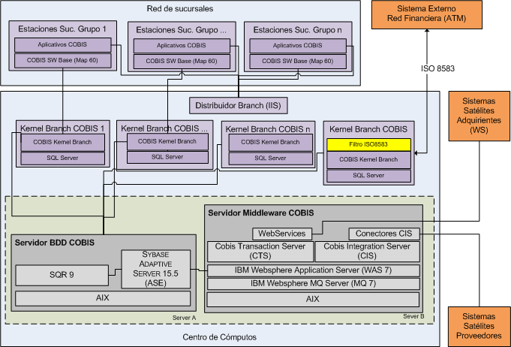
Diagrama de Despliegue simplificado Filtro ISO8583

Slide 6
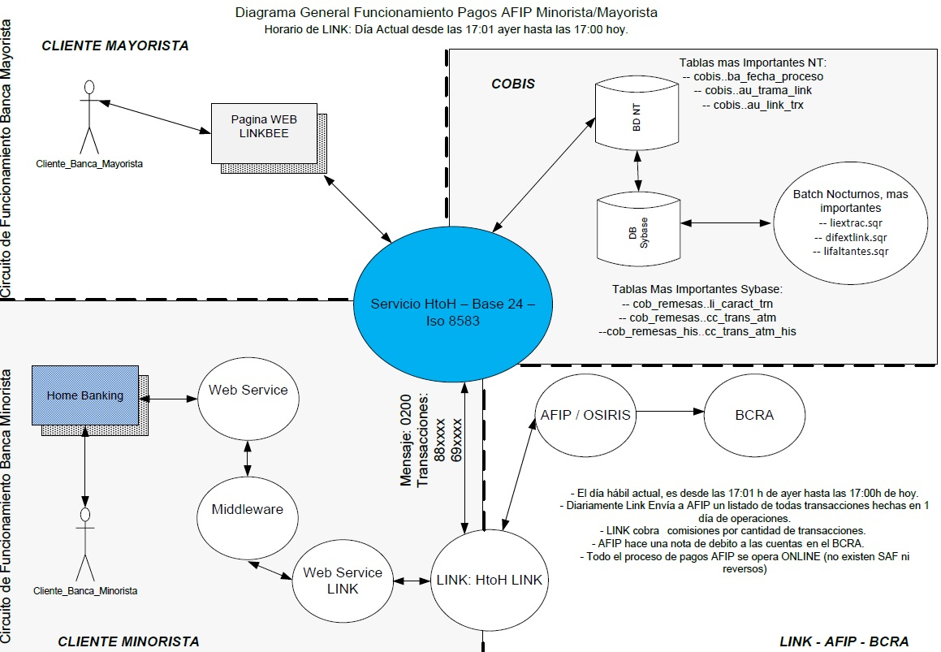

Slide 7
Modalidad de Conexión On/Off
ONLINE
  Transacciona directamente contra el banco , es decir impacta al momento y devuelve el saldo actualizado a la red externa (red es adquirente)
OFFLINE (SAF )
  La red autoriza usando los saldos enviados por el Banco vía Refresh full PBF
    Envío de PBF al mediodía. Al cierre de sucursales (4pm). Antes del batch de cierre nocturno. Después del batch.
    Para disminuir el riesgo operativo cuando se está offline (durante el backup de base de datos Sybase).
  Envío de transacciones al banco una vez habilitado el online

Slide 8
Ciclo de Negocios On/Off
Refresh diario a la Red
Mensaje de Log-on a la Red
Operatoria diaria Host to Host On line
  Refresh al cierre de Sucursales
Echo Test cada minuto
Store and Forward (SAF)
Log-off a la Red
Operatoria diaria Off Host (batch)
  Refresh antes y después del batch
Extract de la Red

Slide 9
Principales Funcionalidades Online
Extracción en Cajeros de cualquier red o banco
  Valida fondos suficientes antes de cada operación.
  Habilitado para Cuentas Corrientes, Cajas de Ahorros y Paquetes (más de una cuenta asociada en un Paquete).

Slide 10
Principales Funcionalidades Online
Compras por pos-net.
  Operaciones de Compra en Comercios, etc.
Transferencias entre Cuentas.
  Inmediatas
Pago de Servicios
  Afip
Reversas de Operaciones en Línea.
  Ante un problema en el Cajero o la conexión, Link, enviará una operación de reversa que será impactada al momento.

Slide 11
Principales Funcionalidades Online
Consulta de Saldos.
  El saldo de Ctas. Ctes se calcula de la siguiente manera:
    Disponible de la cuenta
    + Los acuerdos de sobregiro
    – Bloqueos de valores
  El saldo de Cajas de Ahorro se calcula de la siguiente manera:
    Disponible de la cuenta
    – Valores en suspenso (operaciones que no se han podido cobrar por falta de fondos)
    – Bloqueos de valores

Slide 12
Batch – Interfaces desde Banco hacia Link
RM altas, bajas y modificación de tarjetas (CAF)
REFRESH Saldos de cuentas activas (corrientes y ahorros en PBF)
MOVIMIENTOS últimos 10 movimientos (UMOV)

Slide 13
Batch – Interfaces desde Link hacia Banco
EXTRACT transacciones correspondientes al día de negocio
STAT06 Contabilización de transacciones de extracción y Depósitos de Clientes no propios en Cajeros Propios

Slide 14
Batch – Procesos principales
Liextract : procesa archivos extract enviados por link
difextlink : proceso que concilia las transacciones online vs extract, genera tabla con diferencias (trx no encontradas, Duplicados, Reversos sospechosos)
lifaltantes : proceso que toma las diferencias generadas en difexlink y las aplica en CC y CA

Slide 15
Listados
Litipop ultimos movimientos recibidos de Link, corte por sucursal y tipo de transaccion
Liofimov listado de debitos y creditos, corte por sucursal y moneda
Limovcc totalizador de debitos y creditos de ctas ctes, corte sucursal y moneda
Limovca totalizador de debitos y creditos de ahorros
Lidetcc detalle de movimientos de debito y credito de ctas ctes

Slide 16
Listados (continuacion)
Liofiefe movimiento de efectivo en ATM por Sucursal
Litrnpen listado de Pendientes de ATM
Limovpro detalle de movimientos de ctas ctes y ahorros

Slide 17
Contabilidad
Las transacciones recibidas de Link son contabilizadas en el modulo de Pasivas
Las transacciones llegadas en STAT06 son enviadas a través de interface al sistema contable

Slide 18
¿Preguntas?

